Slide 1
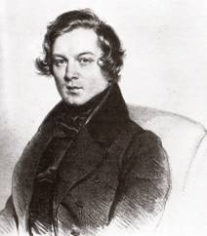
Robertas Šumanas (1810–1856)

Slide 2
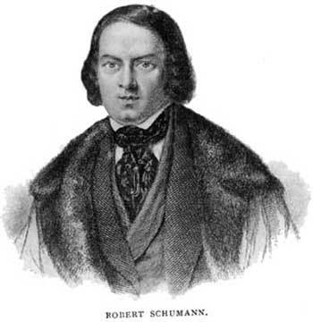
Turinys
Apie Šumaną
Žymiausi kūriniai
Šumano žmona

Slide 3
Apie Šumaną
Robertas Šumanas gimė 1810 m. Cvikau mieste prie upės Saksonijoje (Vokietijos rytų žemėje).Buvo vokiečių kompozitorius, dirigentas, pianistas, muzikos kritikas. Muziką pradėjo kurti būdamas vos septynerių. 1828 m. mamos noru pradėjo studijuoti teisę Leipcige. Ten susipažino su pianistu Viku, kuris perkalbėjo jo mamą, kad galėtų studijuoti muziką. Būdamas 16 m. gavo dešinės rankos traumą ir pradėjo aktyviai kurti. 1834 m. Leipcige su keliais bendraminčiais pradėjo leisti „Naująjį muzikos laikraštį“ (Neue Zeitung für Musik) ir vadovavo jam 10 metų.Vėliau dirbo Leipcigo koncervatorijoje dėstytoju. Mirė 1826 metais (46 metai).

Slide 4
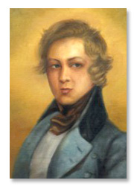
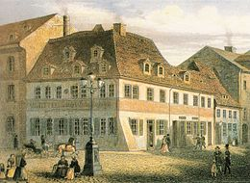
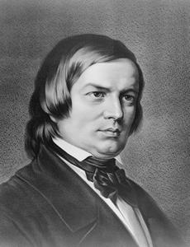
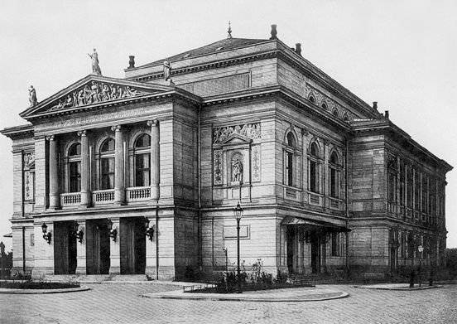

Slide 5
Žymiausi kūriniai
R. Šumanas rašė įvairių žanrų muziką – dainas (virš 200), simfonijas (4), koncertus (fortepijonui, smuikui, violončelei), uvertiūras, mišias, operą ir kt., tačiau svarbiausią ir būdingiausią Šumano kūrybinio palikimo dalį sudaro fortepijoninė muzika. Daugiausia sukūrė programinių pjesių ir sujungė jas į ciklus – „Karnavalas“, „Drugeliai“, „Fantastinės pjesės“, „Vaikų scenos“ ir kt. To nedarė nei Vienos klasikai, nei Šubertas.

Slide 6
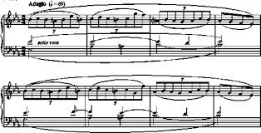
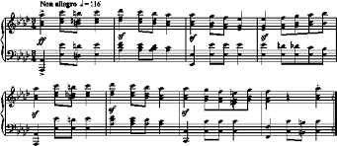

Slide 7
Šumano žmona
Šumanas vedė savo mokytojo dukrą Klarą Vyk. Turėjo 8 vaikus, kurie visi buvo gabūs bei talentingi.Buvo puiki pianistė, kompozitorė, kitų kompozitorių rėmėja. Būdama devynerių, pirmą kartą koncertavo Leipcige ir buvo pripažinta vunderkinde, paskui koncertuodama apkeliavo Europą ir pelnė pripažinimą. Yra parašiusi Koncertą fortepijonui, fortepijoninį trio, daug pjesių ir keletą dainų rinkinių.

Slide 8
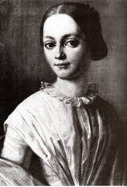
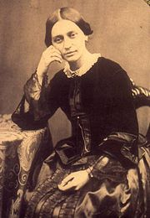

Slide 9
https://www.youtube.com/watch?v=6F17UiShbz0
https://www.youtube.com/watch?v=VELPD6FVylA

